Slide 1

ATIVIDADE DO Encontro REMOTO 1
Modelo de entidade relacionamento (MER)
Diagrama de entidade relacionamento (DER)

Slide 2
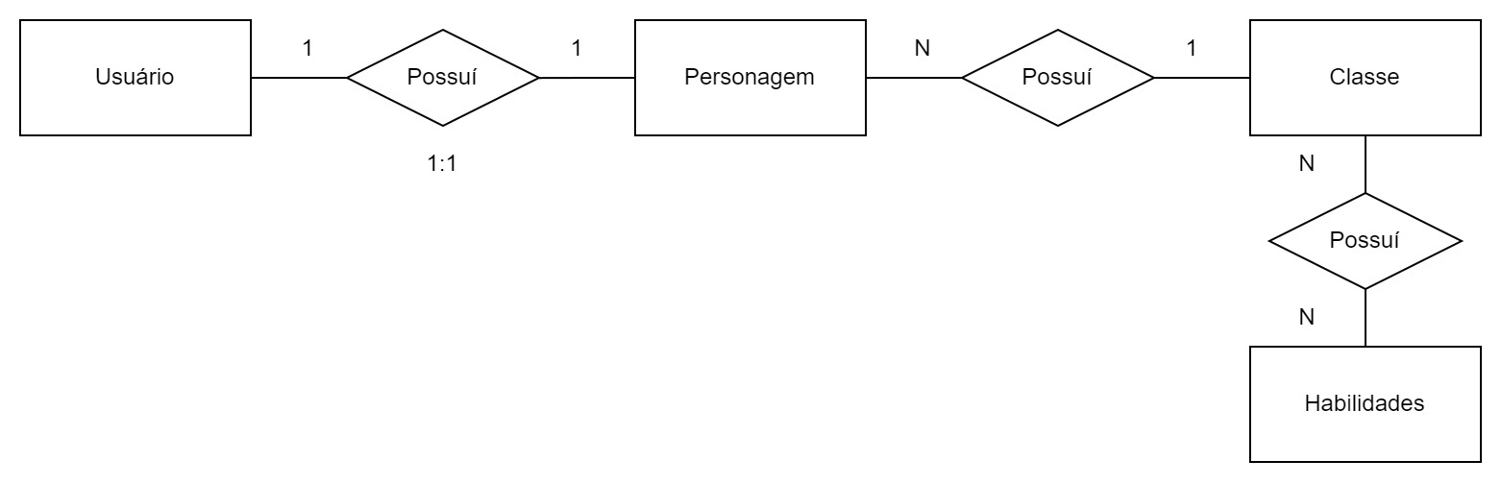
Modelo de entidade relacionamento (MER)

Slide 3
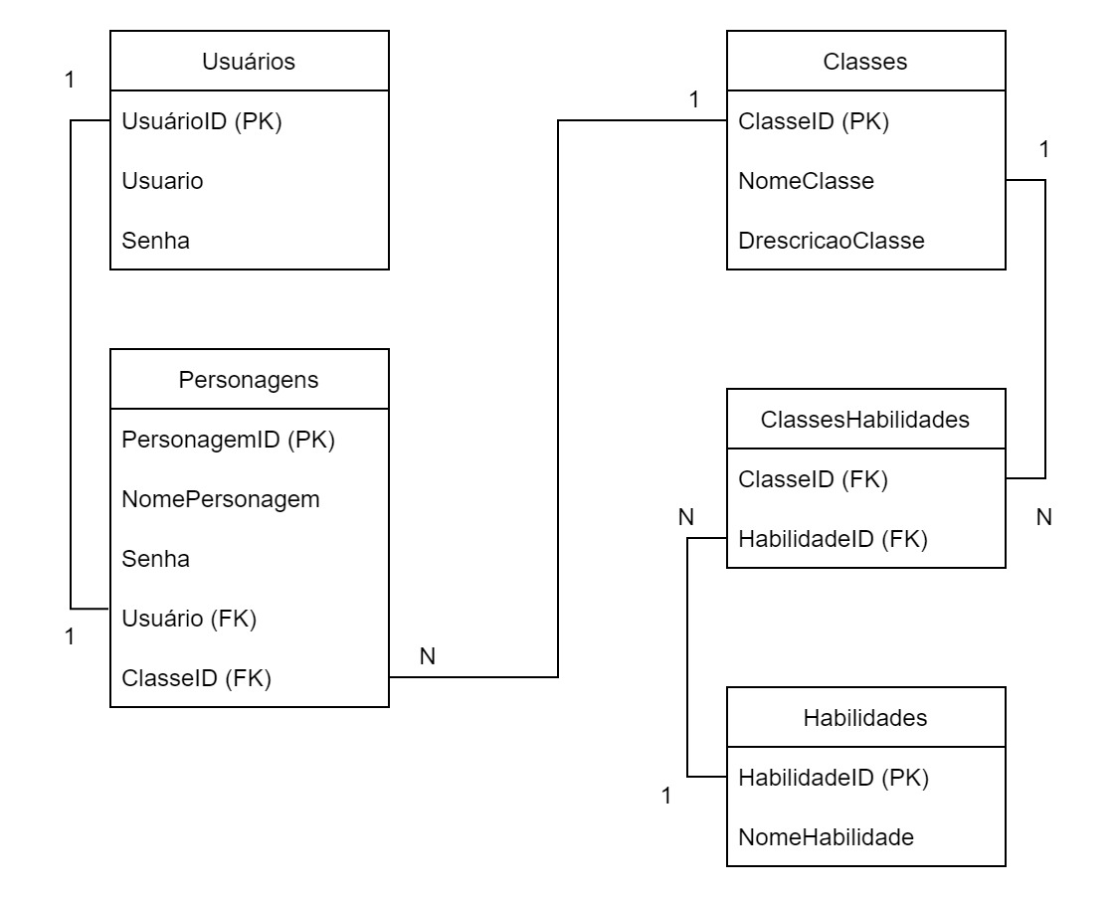
Diagrama de entidade relacionamento (DER)

